Slide 1
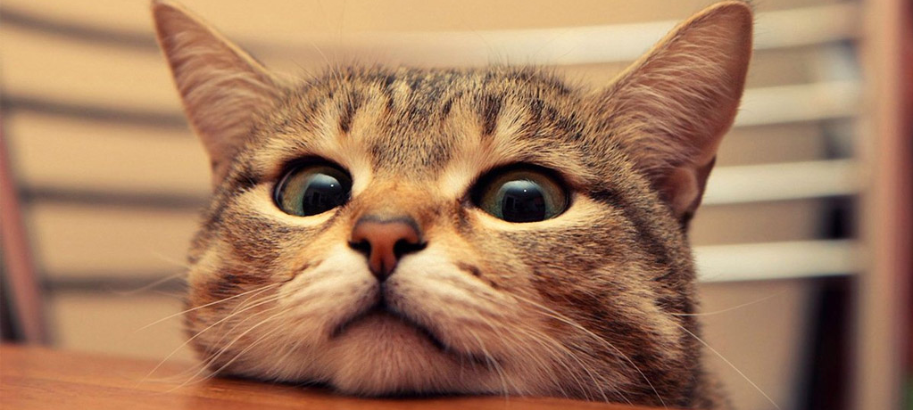
Des photos
hilarantes de chats N°1

Slide 2
Photos hilarantes qui prouvent que les chats sont de véritables ***** quand ils s'y mettent !

Slide 3
Propriétaires de chats, vous pouvez demander à vos animaux de quitter la pièce pendant quelques minutes. Nous sommes sur le point de vous prouver une fois de plus que certains chats peuvent être parmi les plus grands imbéciles de la planète Terre ! Voici une sélection de photos de chats qui se comportent mal...très mal :

Slide 4
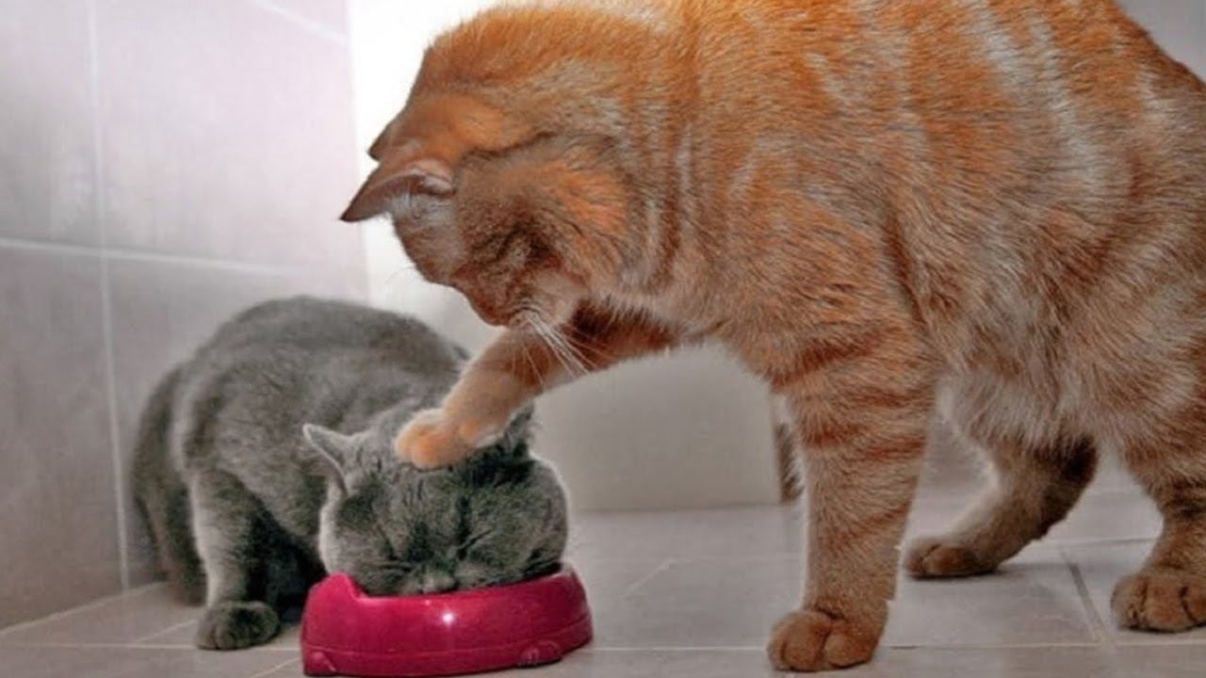

Slide 5
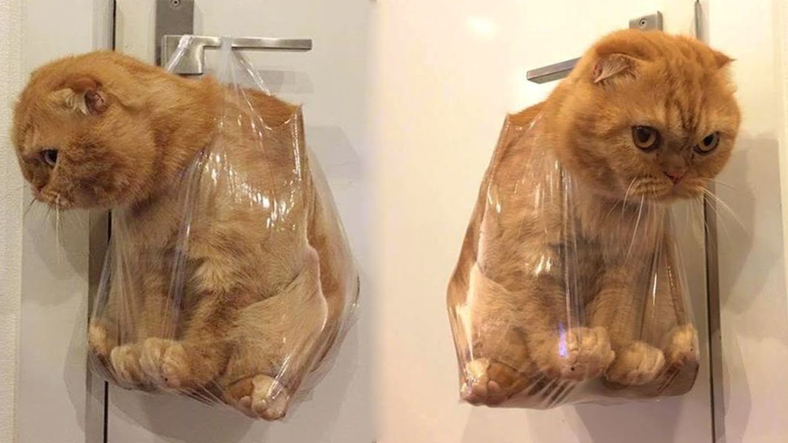

Slide 6
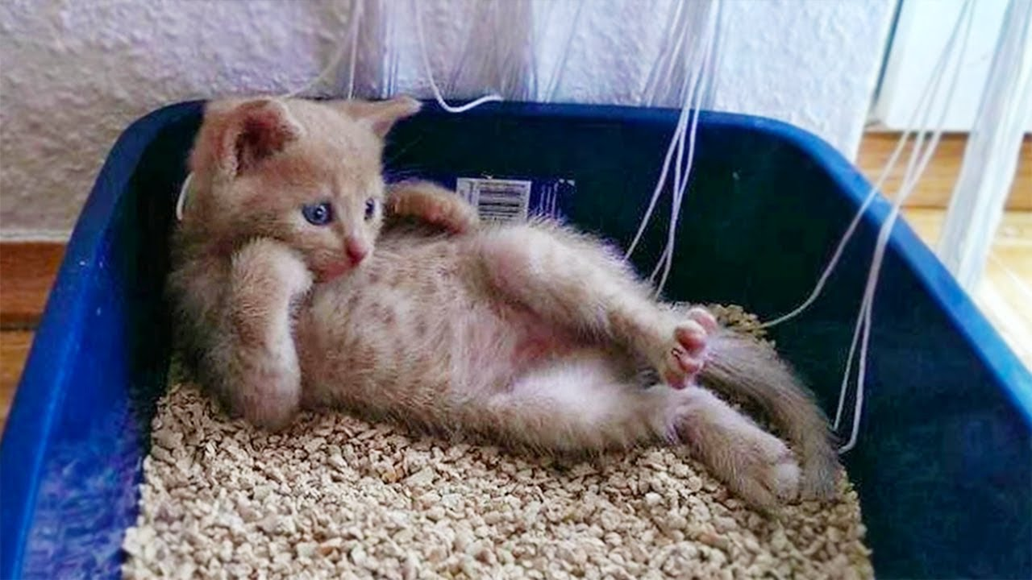

Slide 7
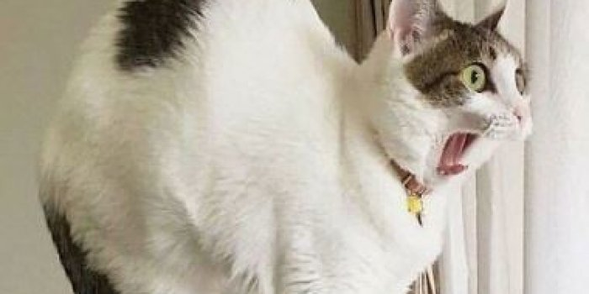

Slide 8
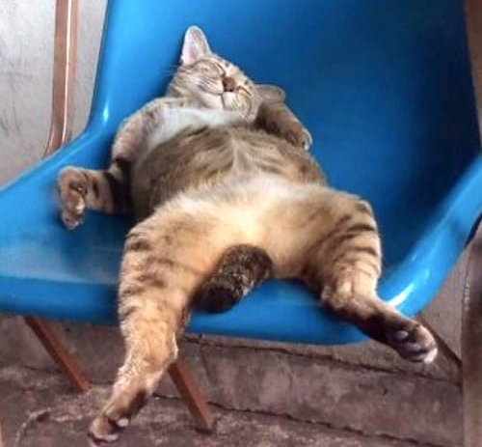

Slide 9
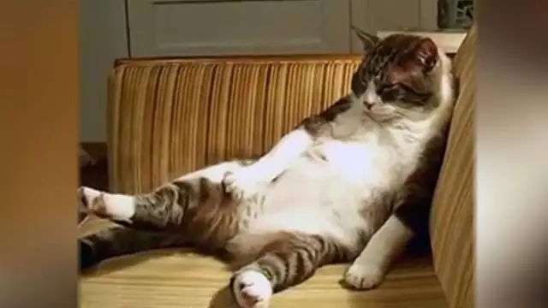

Slide 10
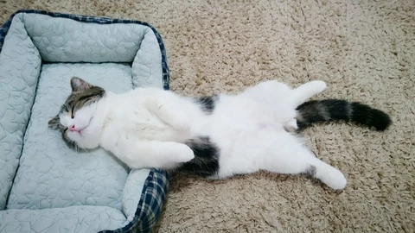

Slide 11
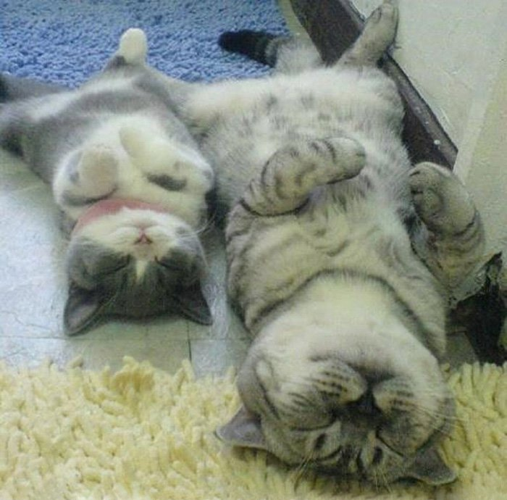

Slide 12
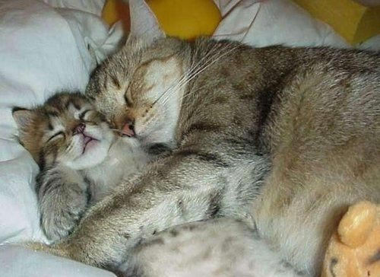

Slide 13
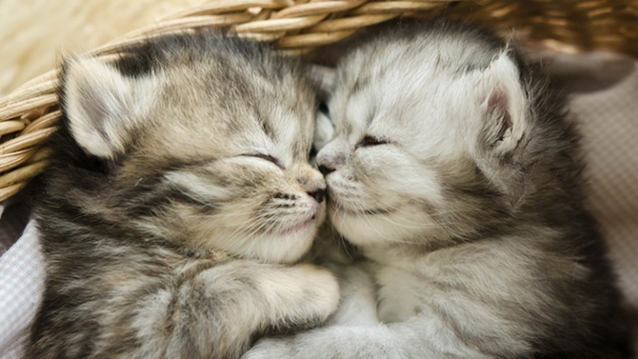

Slide 14
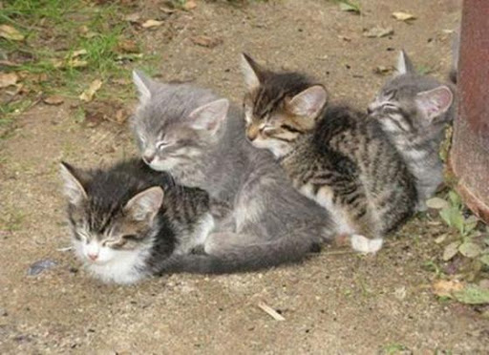

Slide 15
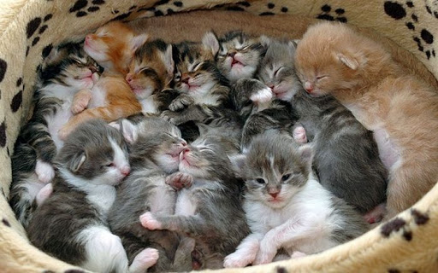

Slide 16
C’était
Des photos
hilarantes de chats

